Slide 1
유체 해석 실습 보고서 (NACA4412)
2021010502 왕세영

Slide 2
mesh_NACA4412_turb
해당 메쉬는 SU2에서 기본 제공하는 메쉬로 cfg파일을 통한 해석 조건은 아래와 같다.
Solver Type
RANS: 난류 모델과 함께 실험 데이터 검증에 적합
Turbulence Model
SST k–ω Model: 고받음각 에어포일 해석 시 가장 권장되는 모델
NASA 실험에서도 활용
- Freestream Conditions
Mach Number: 0.09
Reynolds Number: 1.52 × 10⁶
Angle of Attack (AoA): 13.87°
Temperature: 297.78K

Slide 3
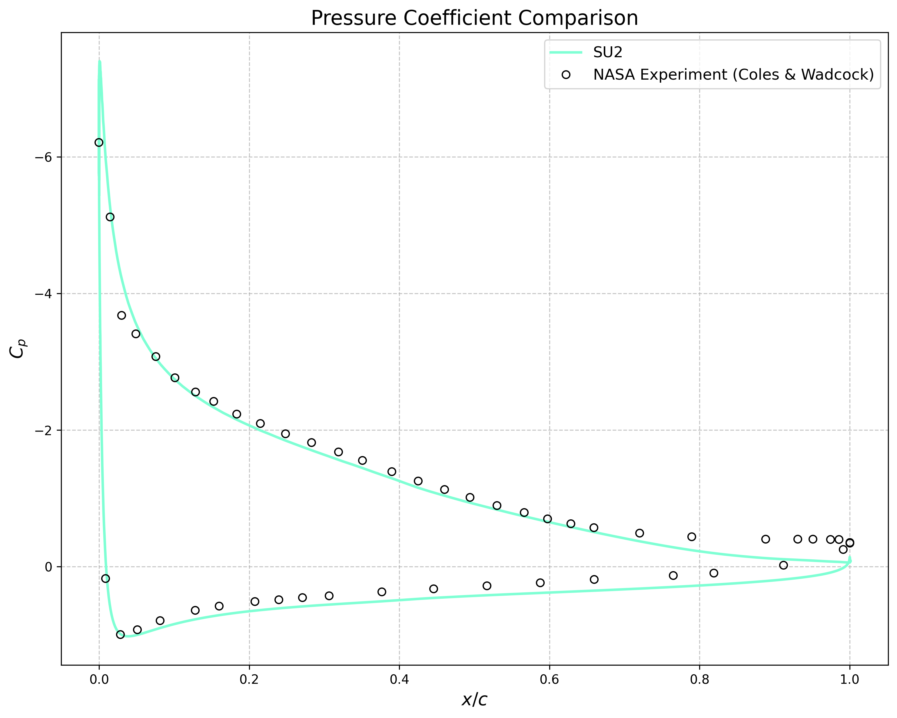
Cp_graph
SU2 결과는 suction peak의 크기와 위치,윗면의 압력 회복, 아랫면의 완만한 압력 형태 등에서 NASA 실험값과 전반적으로 잘 일치한다. 특히 trailing edge 부근에서 두 값이 자연스럽게 수렴하며, 전체적으로 높은 재현성을 보여준다.

Slide 4
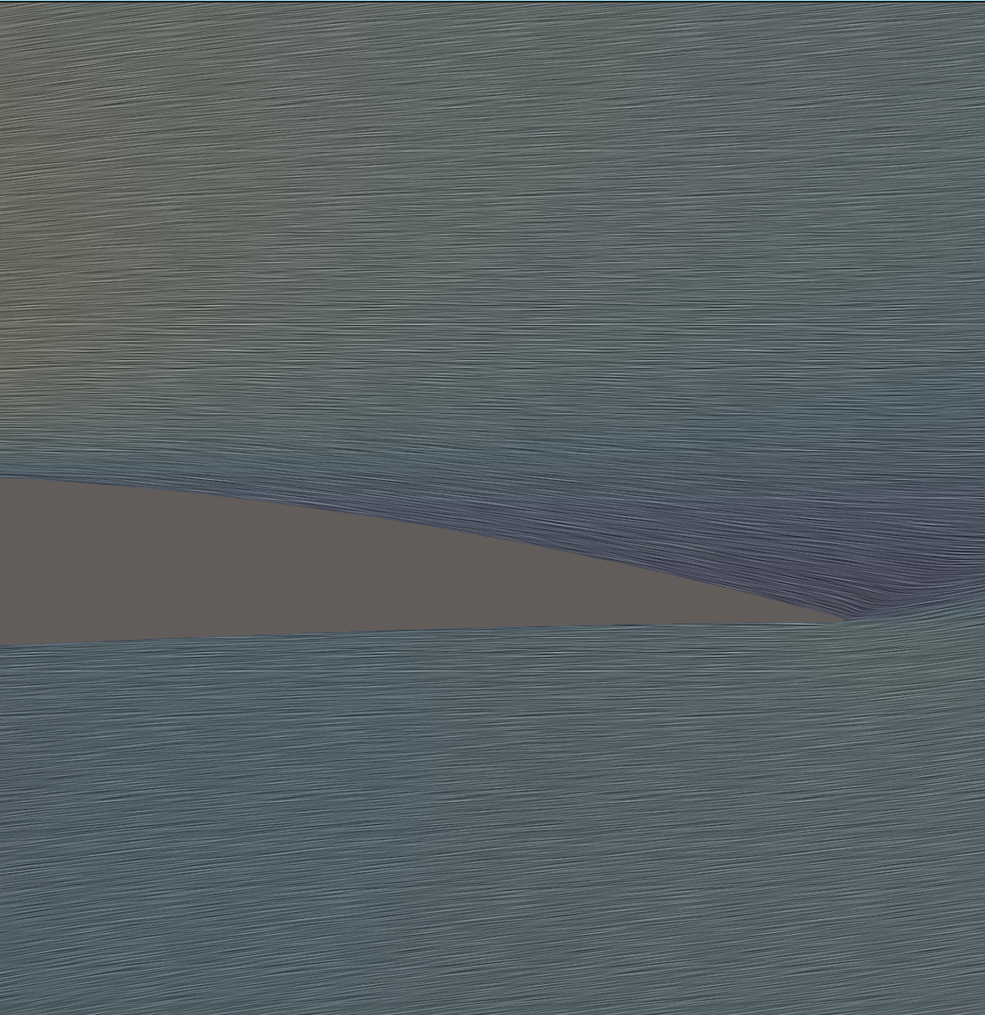
Trailing Edge 유동박리
Trailing Edge 부근의 격자 해상도가 부족해 실제로 발생하는 유동박리가 충분히 표현되지 못했다. 경계층 박리 특성을 정확히 포착하기 위해서는 TE 근방의 mesh refinement가 추가적으로 필요하다.

Slide 5
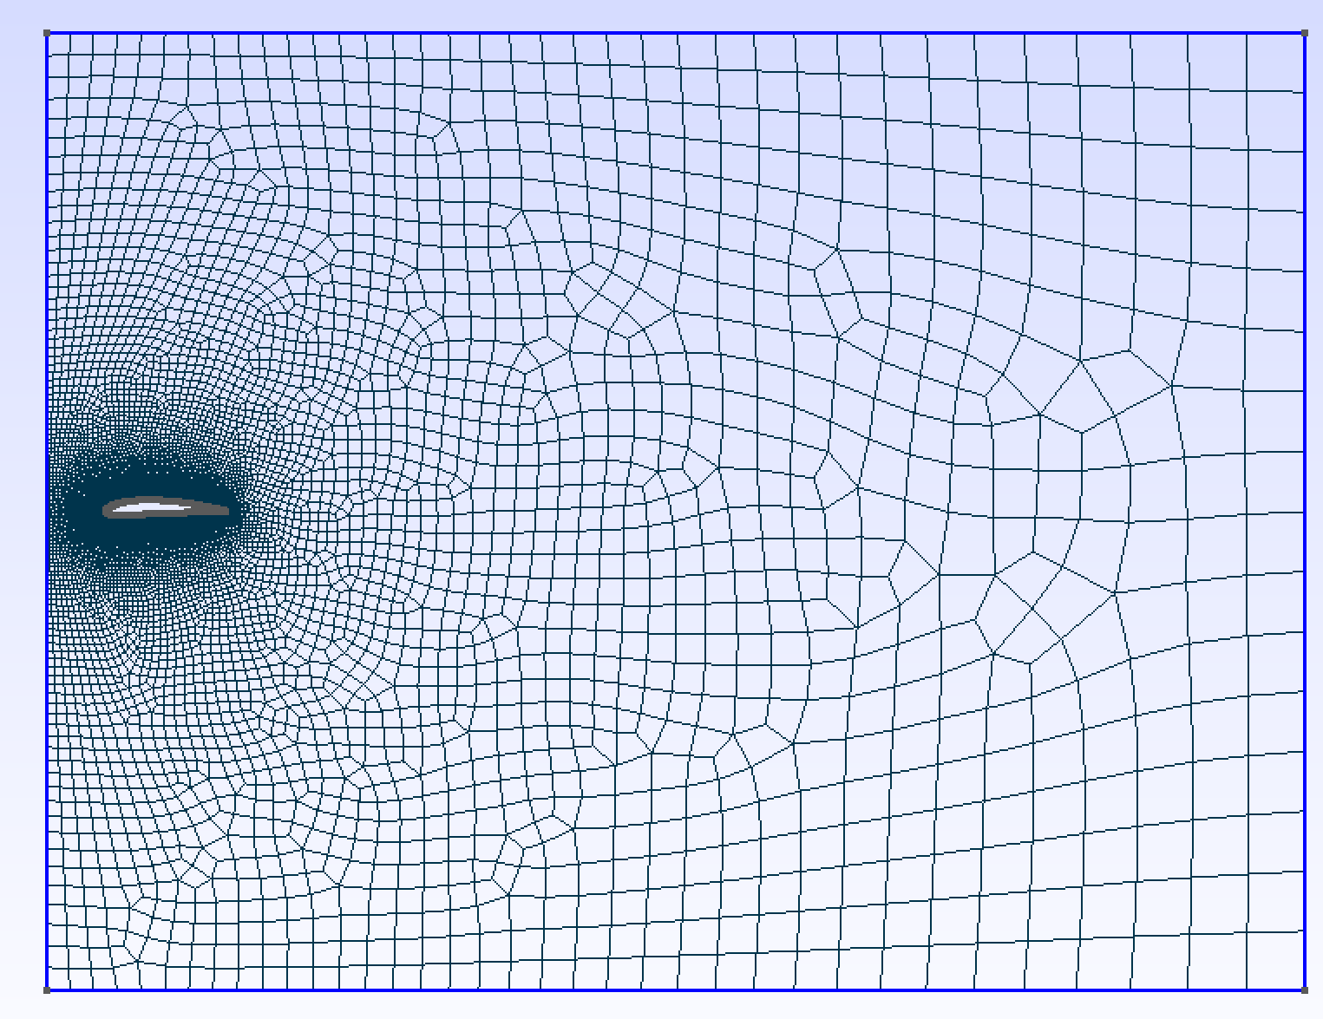
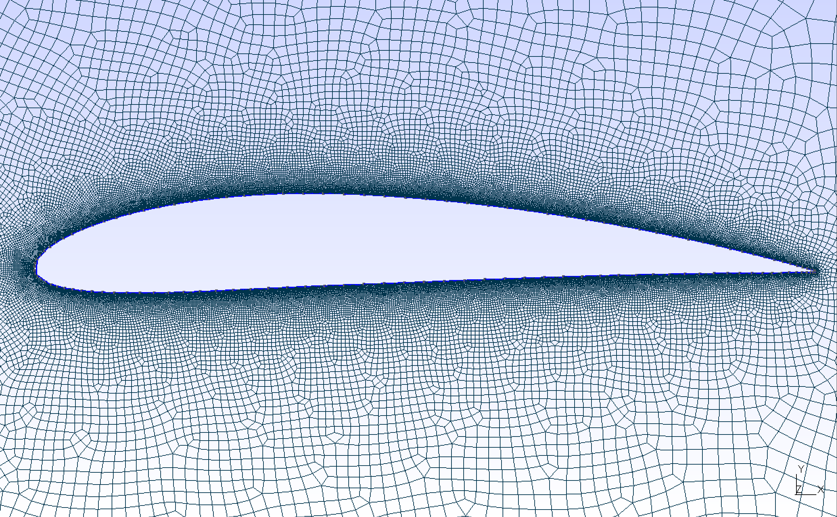
앞서 사용한 메쉬에서는 Trailing Edge에서 발생하는 유동박리가 제대로 관찰되지 않았다. 이는 해당 영역의 격자 해상도가 충분히 확보되지 않아 박리 특성을 포착할 수 없었던 것으로 판단된다. 이러한 문제를 개선하기 위해 에어포일 주변, 특히 leading edge, trailing edge경계층 형성 구간에 매우 촘촘한 격자를 재구성하였다.
이를 위해 NACA 4412 데이터 중 121개의 표면 포인트를 포함한 정밀한 좌표 세트를 선택하여 새로운 메쉬를 생성하였으며, 주변 영역에는 다음과 같은 설정을 적용해 해상도를 강화하였다
에어포일 표면 격자 분할 수 증가
Boundary layer 방향으로 비선형 성장률(r < 1.05) 적용
Trailing Edge 주변에 추가적인 refinement box 배치
Inlet·Far-field 영역은 비교적 완만한 증가율로 구성
Generated mesh 4412

Slide 6
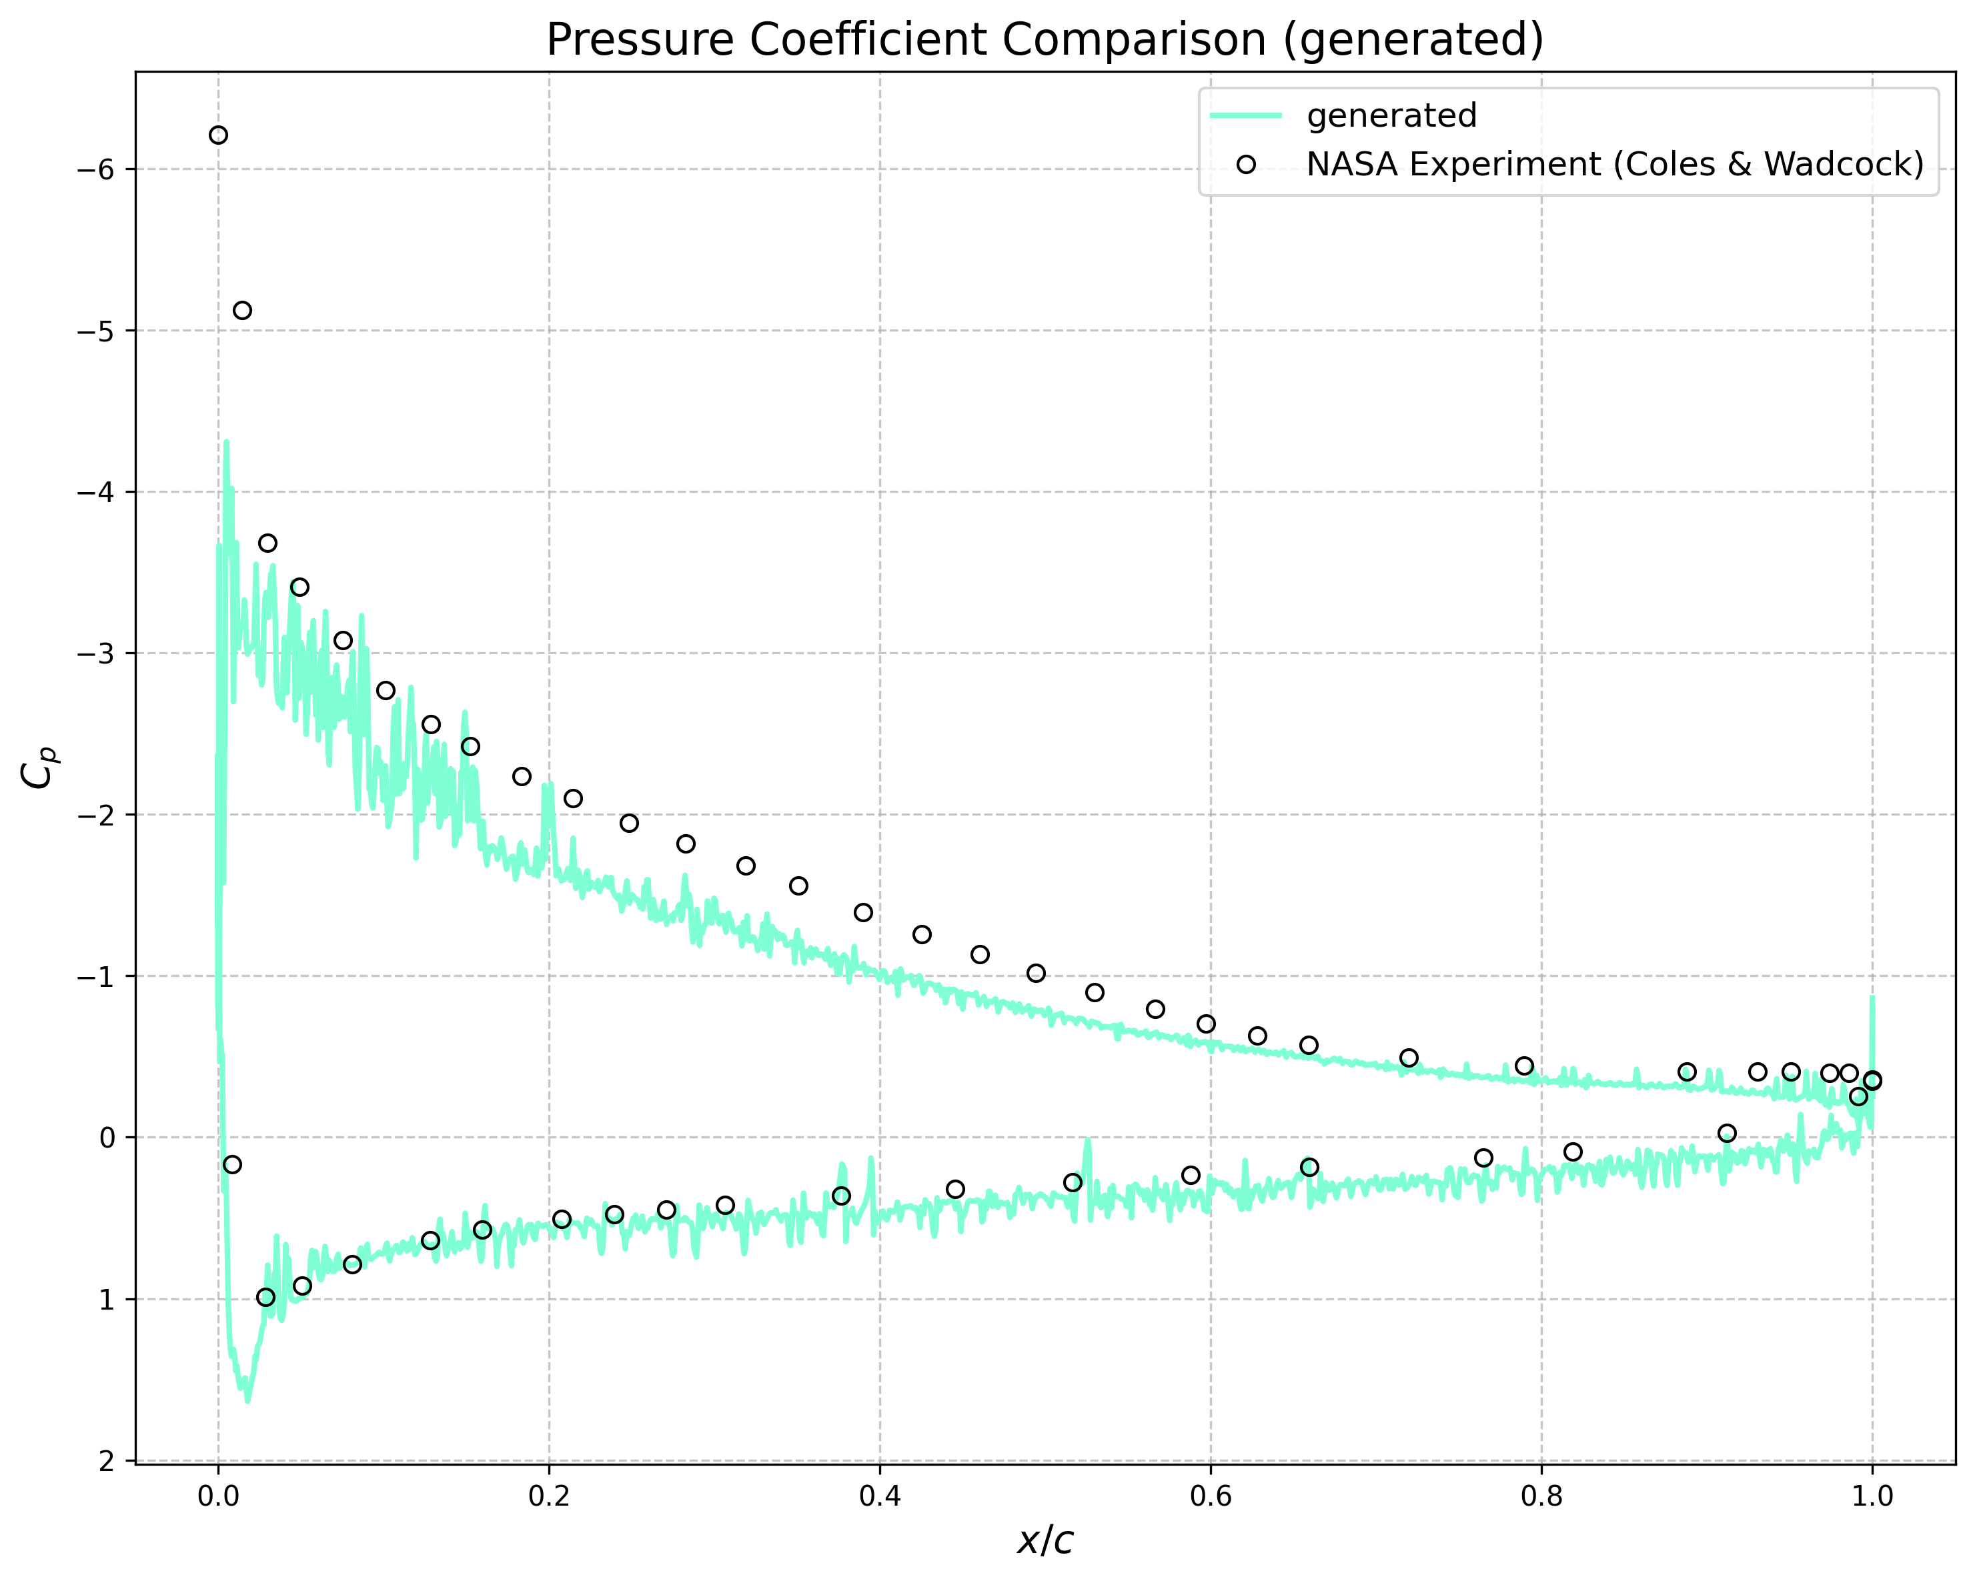
Cp_graph
직접 생성한 fine mesh로 계산한 Cp 분포는 NASA 실험과 같은 전체적인 트렌드는 유지하지만, 곡선이 전 구간에 걸쳐 심하게 노이즈가 끼어 있다. 특히 leading edge 부근과 trailing edge 근처에서 Cp 값이 급격히 요동치고, chord 방향으로도 작은 스파이크들이 반복적으로 나타난다. 이는 메쉬를 매우 촘촘히 만들긴 했지만, 격자 품질이 좋지 않거나, airfoil surface 위에 포인트가 불균일하게 몰려 있어서 수치 오차가 증폭된 결과로 볼 수 있다.
이번 결과는 해상도 자체는 충분히 높지만, 격자 품질과 배치가 최적화되지 않으면 Cp 분포가 튀고 실험과의 일치도도 오히려 나빠질 수 있다는 한계를 잘 보여주는 예라고 정리할 수 있다.

Slide 7
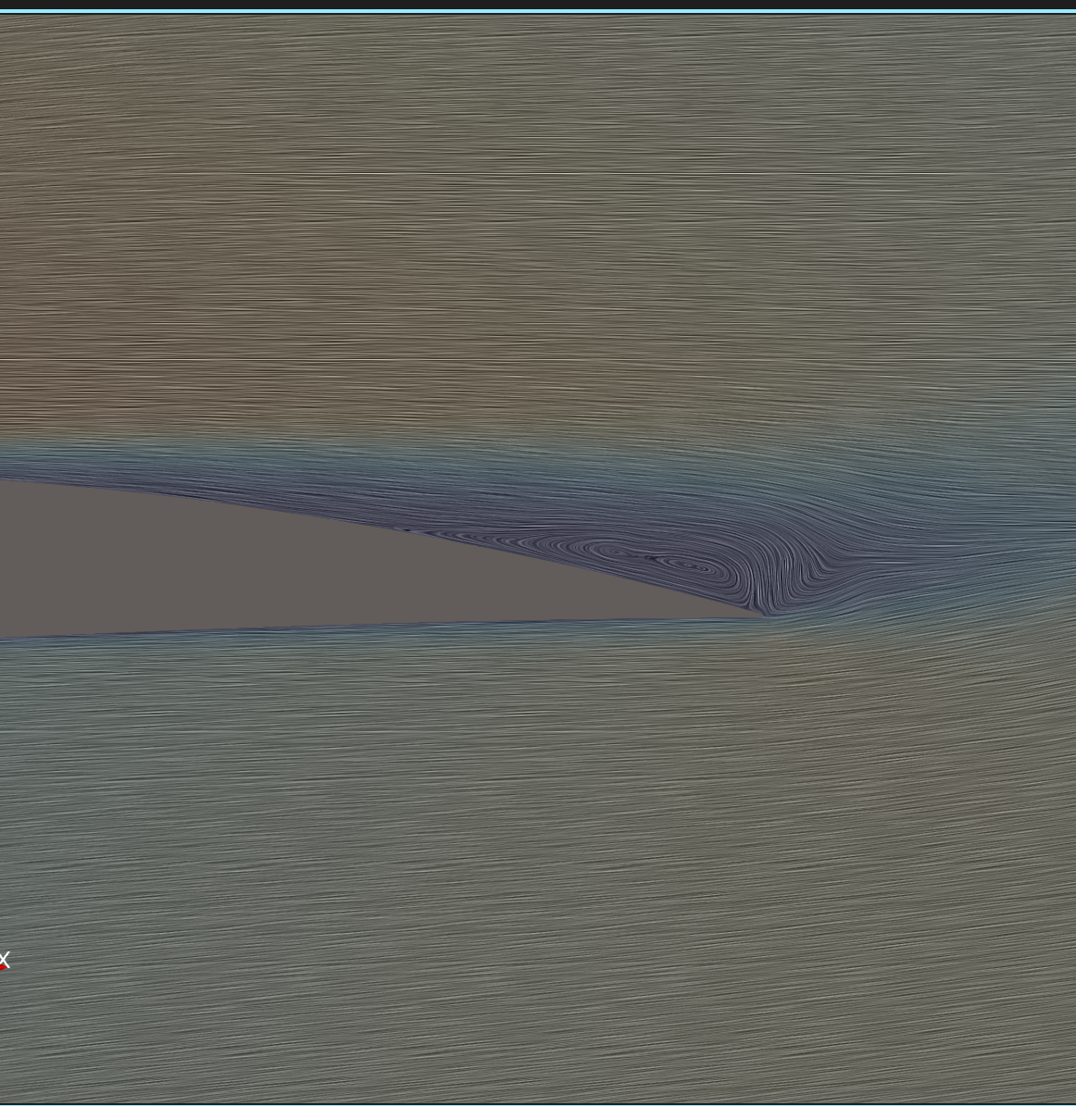
Trailing Edge 유동박리
생성한 메쉬에서는 Trailing Edge 주변의 경계층 박리가 명확하게 나타났다.
이는 기존 SU2 메쉬에서 분명히 관찰되지 않았던 현상으로, 표면 근처 격자 간격을 줄이고, TE 주변을 더욱 조밀하게 구성한 mesh 설정이 실제 유동 구조를 더 정확히 포착한 결과로 볼 수 있다.
특히, 낮은 Re 조건과 높은 AOA 조건에서는 TE 근처에서 박리가 자연스럽게 발생하는데, 생성메쉬는 실험적 유동 특성과 일치하는 패턴을 형성하였다.
결론적으로, 고밀도 생성메쉬가 TE 유동 박리와 재순환 구조를 충분히 재현할 수 있음을 증명하며,
이는 향후 압력계수 정확도 향상을 위한 메쉬 품질 개선의 중요한 기반 요소가 된다.

Slide 8
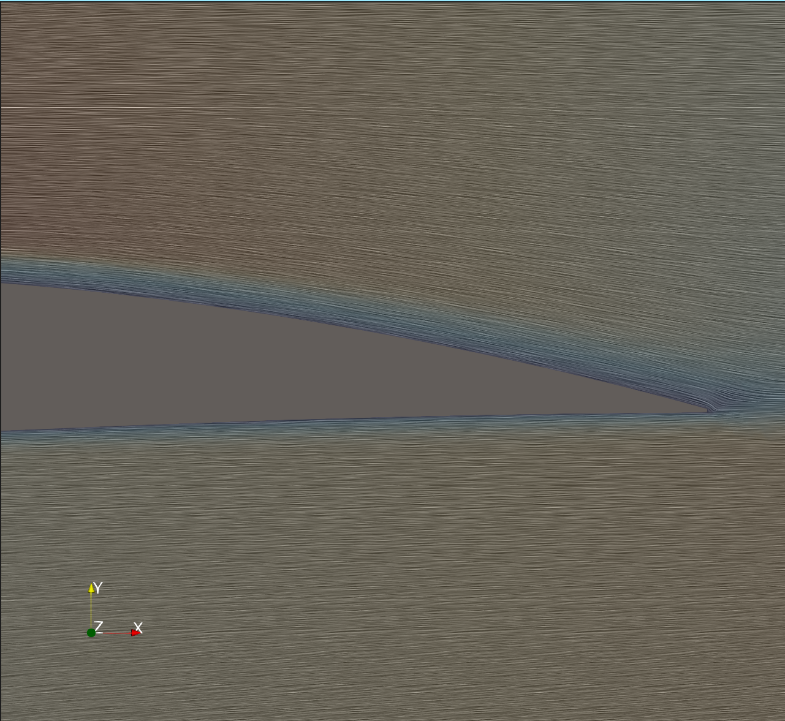
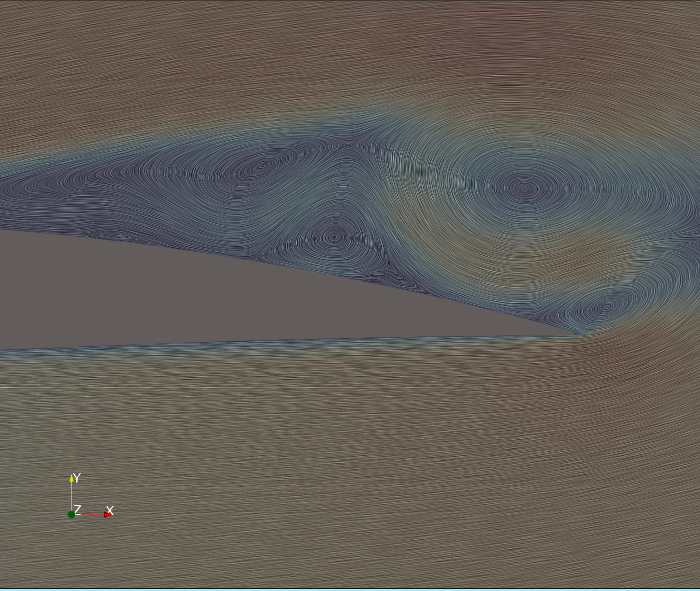
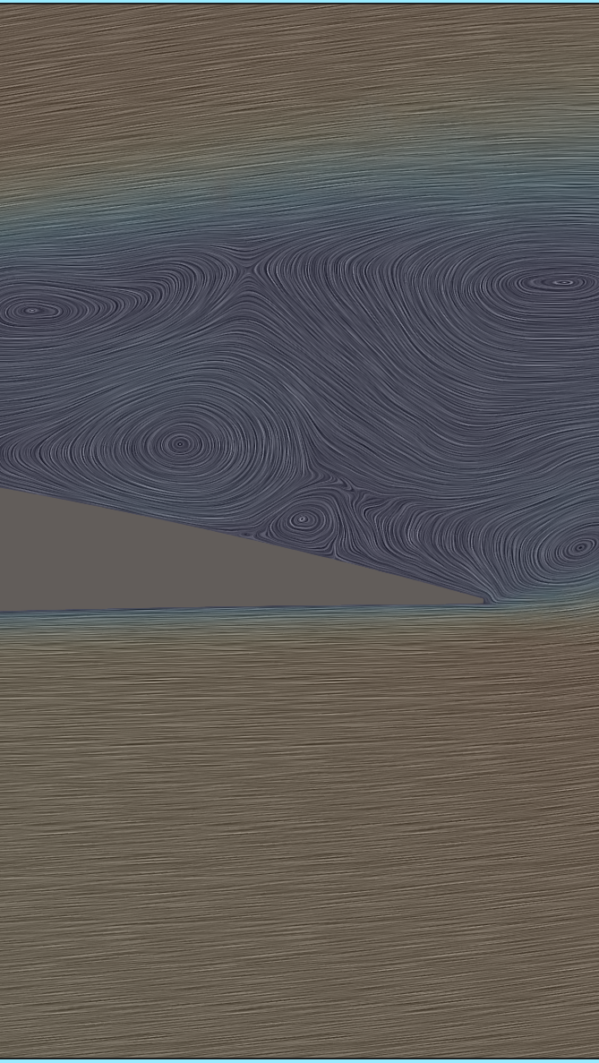
Time domain
Time domain 해석에서 TE 분리 거품은 시간에 따라 커졌다가 작아지는 비정상적 유동 구조를 보였으며, 이는 난류 전단층의 주기적 와류 형성에 의한 자연스러운 unsteady separation이다.

